Slide 1


РЕГИОНАЛЬНЫЙ РЕСУРСНЫЙ ЦЕНТР
КОНСУЛЬТАЦИИ, КОРРЕКЦИИ И ОБУЧЕНИЯ ДЕТЕЙ С ИНТЕЛЛЕКТУАЛЬНЫМИ НАРУШЕНИЯМИ,
ИМЕЮЩИХ РАССТРОЙСТВА АУТИСТИЧЕСКОГО СПЕКТРА
(РРЦ РАС РБ, Уфа)
НАУЧНО-ДОКАЗАННЫЕ МЕТОДЫ
РАБОТЫ С ДЕТЬМИ С РАС

Slide 2

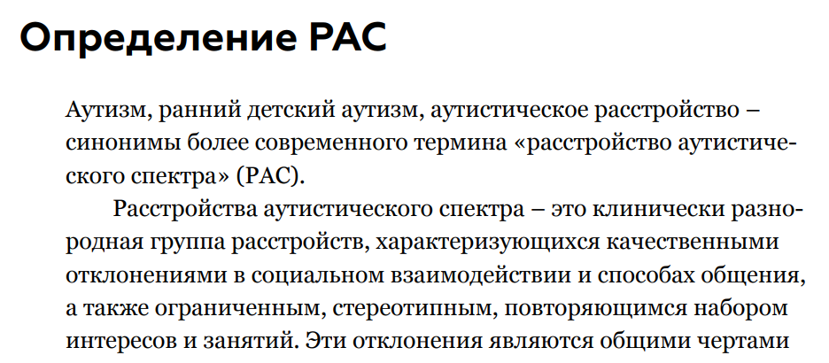
РРЦ РАС РБ
Уфа
Часто РАС сопровождается:
гиперактивностью
нарушением развития общей и мелкой моторики
особенностями развития сенсорных систем и т.д.

Slide 3

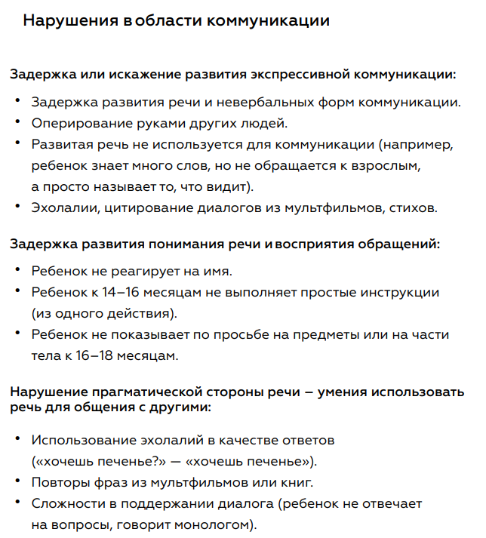


Slide 4
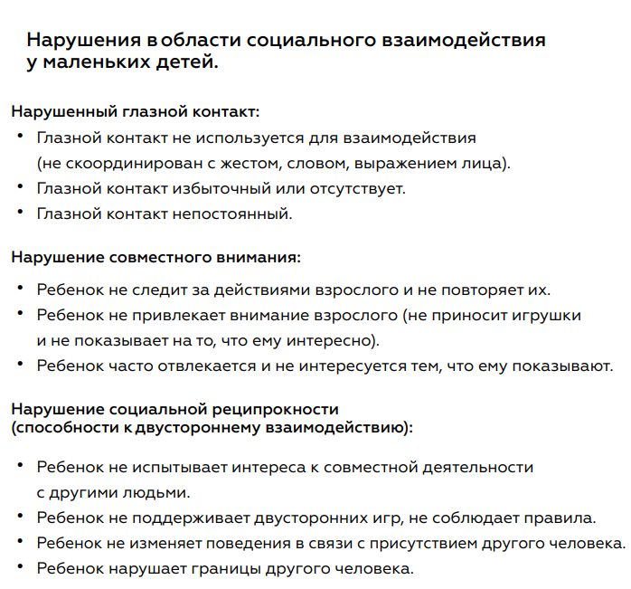

Slide 5
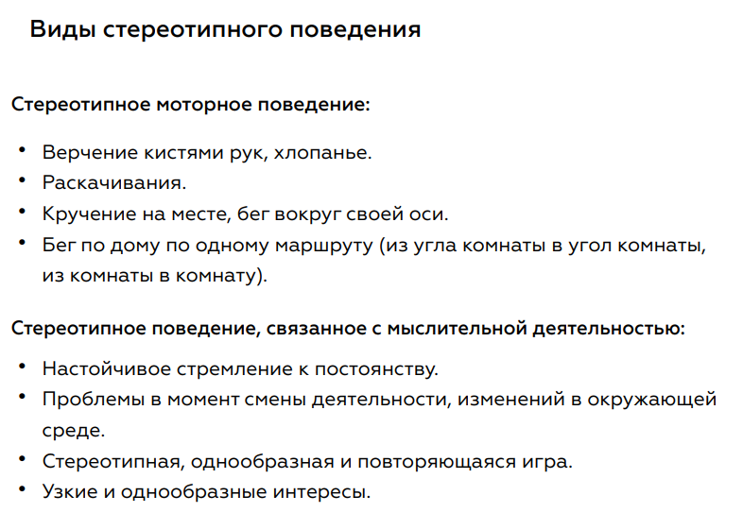

Slide 6
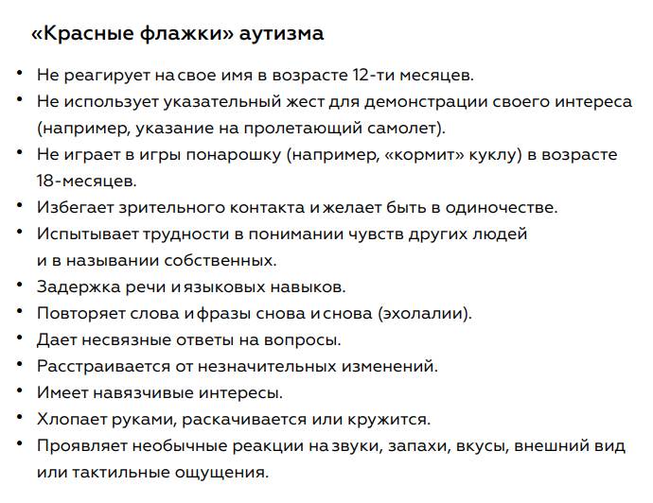
РРЦ РАС РБ
Уфа

Slide 7
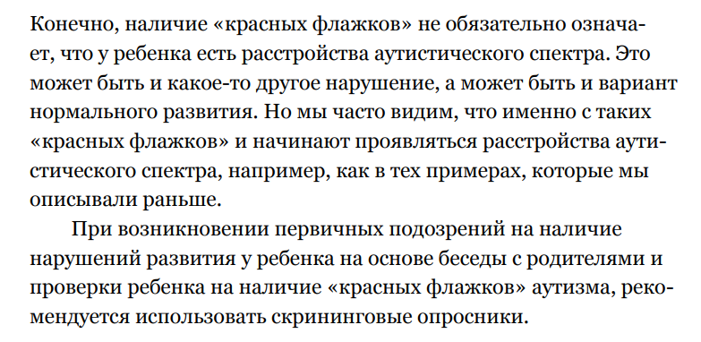
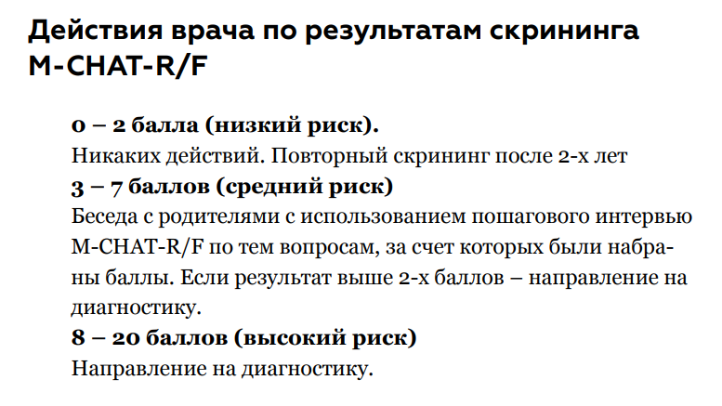
РРЦ РАС РБ
Уфа

Slide 8
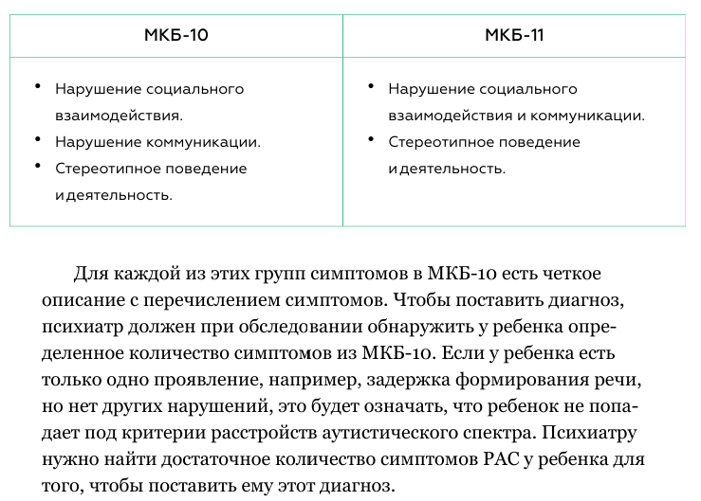
РРЦ РАС РБ
Уфа

Slide 9
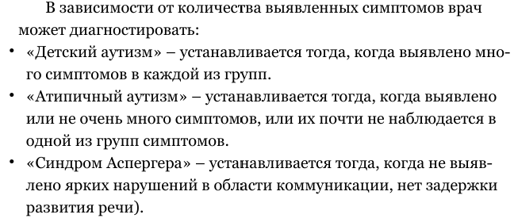
РРЦ РАС РБ
Уфа

Slide 10
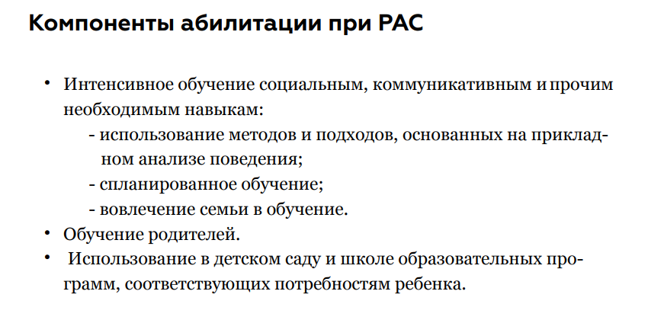
РРЦ РАС РБ
Уфа

Slide 11
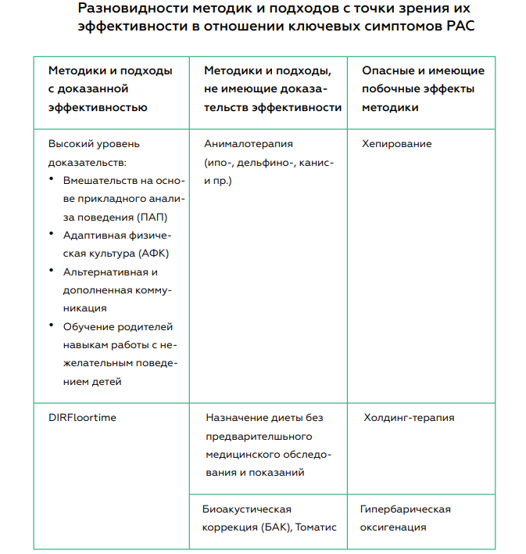
РРЦ РАС РБ
Уфа

Slide 12
ЭФФЕКТИВНЫЕ МЕТОДЫ
ПРИ РАБОТЕ С ДЕТЬМИ С РАС
РРЦ РАС РБ
Уфа
- постепенное включение в процесс взаимодействия следуя ЗА РЕБЕНКОМ
- визуальная поддержка
- альтернативная и/ или
дополнительная коммуникация
- управление поведением

Slide 13
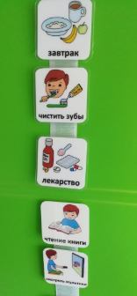



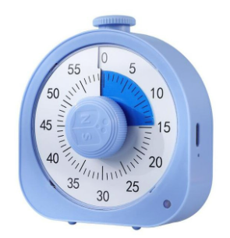
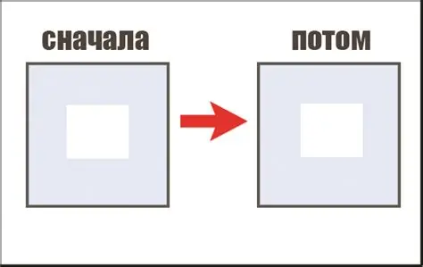

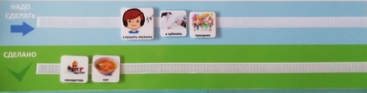
ВИЗУАЛЬНАЯ ПОДДЕРЖКА
РРЦ РАС РБ
Уфа

Slide 14
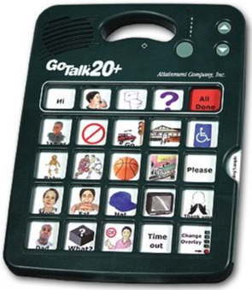

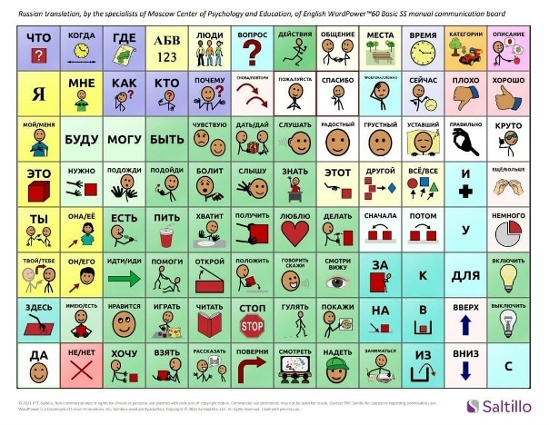
КОММУНИКАЦИЯ
общепринятые жесты
PECS
коммуникативные доски
коммуникаторы
письменная речь и др.
РРЦ РАС РБ
Уфа

Slide 15
УПРАВЛЕНИЕ ПОВЕДЕНИЕМ
наблюдение и фиксация
распознание функции
подкрепление приемлемого поведения
замена НП на приемлемое
(показать модель действий)
создание условий для нужного поведения
постановка небольших единичных целей
РРЦ РАС РБ
Уфа

Slide 16
+
Постепенное формирование
стереотипов учебного поведения
+
Постепенное формирование
навыков самостоятельной деятельности
+
Постепенное формирование навыков самообслуживания
РРЦ РАС РБ
Уфа
Единые инструкции – единые действия:
садись (или «на стул, за стол»)
рюкзак
руки красиво
ноги красиво
глаза на доску
еще, писать, раскрашивать …
дай пять (супер, молодец) и т.д.

Slide 17
РРЦ РАС РБ
Уфа
Предшествующий фактор – Поведение - Последствие
Закономерность

Slide 18
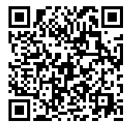
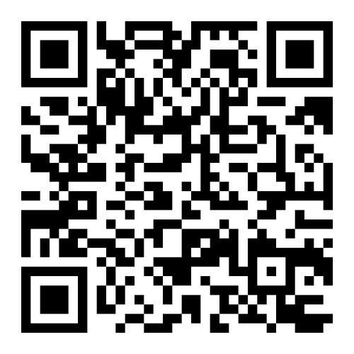

РЕГИОНАЛЬНЫЙ РЕСУРСНЫЙ ЦЕНТР
КОНСУЛЬТАЦИИ, КОРРЕКЦИИ И ОБУЧЕНИЯ ДЕТЕЙ С ИНТЕЛЛЕКТУАЛЬНЫМИ НАРУШЕНИЯМИ,
ИМЕЮЩИХ РАССТРОЙСТВА АУТИСТИЧЕСКОГО СПЕКТРА
(РРЦ РАС РБ, Уфа)
Контакты:
г. Уфа, ул. Суворова, д. 4
Телефон: 8 (347) 216-45-63
Сайт: autismrcrb.02edu.ru
Эл. почта: autismrb@mail.ru
Страница ВКонтакте: РРЦ РАС Башкортостан
МАХ: РРЦ РАС РБ: педагоги
МАХ: педагоги
Сайт

